Slide 1
HTTP
Apenas noções
Fábio Nogueira de Lucena Instituto de Informática (UFG)

Slide 2
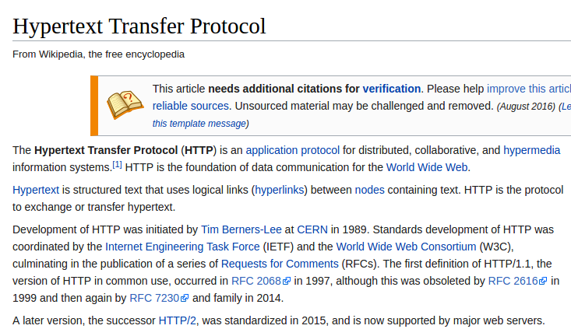

HTTP (Hypertext Transfer Protocol)
https://en.wikipedia.org/wiki/Hypertext_Transfer_Protocol

Slide 3
O que é HTTP?
HyperText Transfer Protocol
Comunicação na Web existe como a conhecemos por meio do uso do protocolo HTTP.

Slide 4
Ferramentas e serviços
Chrome (navegador e chrome://net-internals/)
Efetuar/acompanhar requisição/resposta
POSTMAN (https://www.getpostman.com/)
curl (http://curl.haxx.se)
OWASP Zap (https://goo.gl/Y6oWy)
Testes
https://httpbin.org/
http://requestb.in/

Slide 5
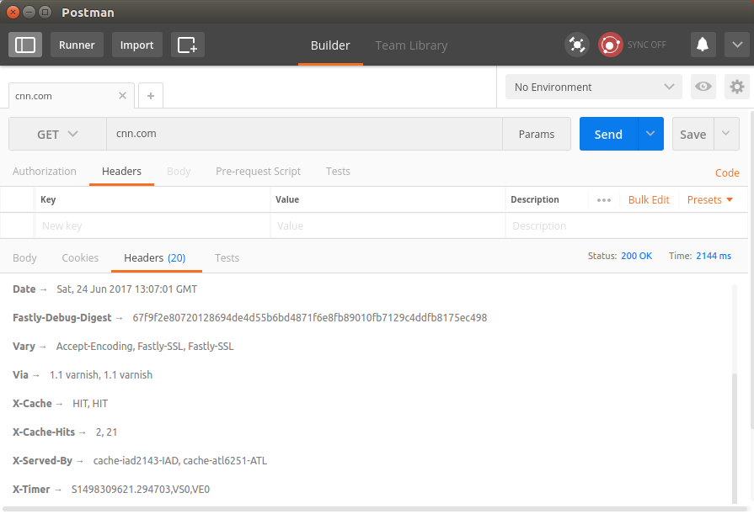

Enviar/receber mensagens HTTP
https://www.getpostman.com/

Slide 6
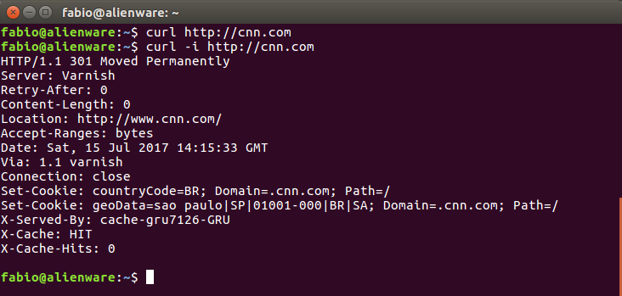
curl (imbatível via linha de comandos)
https://curl.haxx.se/

Slide 7
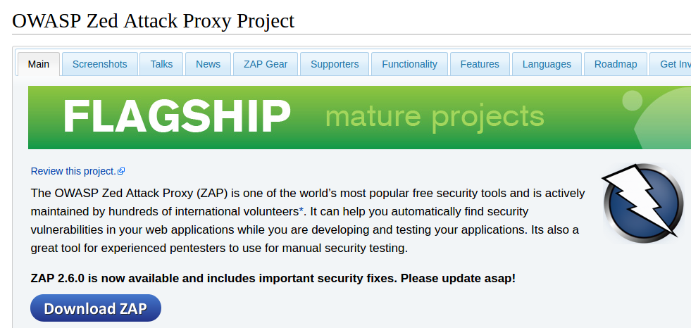
OWASP Zed Attack Proxy
https://www.owasp.org/index.php/OWASP_Zed_Attack_Proxy_Project

Slide 8
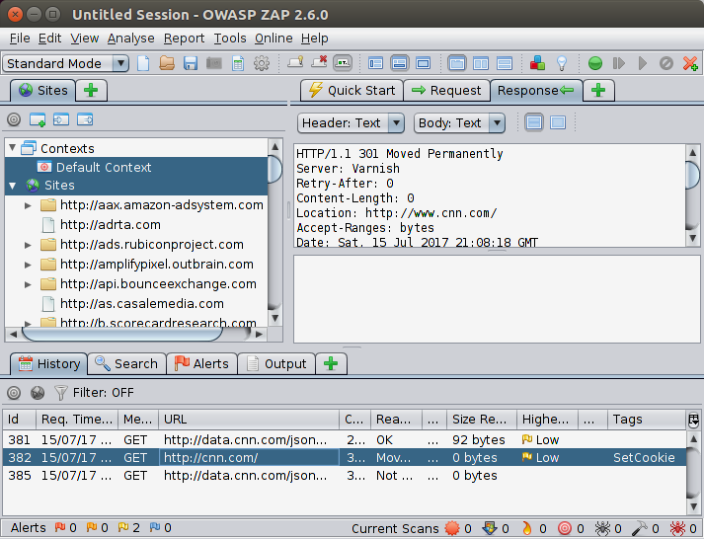
OWASP ZAP
$ export http_proxy=http://localhost:8080 $ curl http://cnn.com $ unset http_proxy
Usando apenas curl curl http://cnn.com -x http://localhost:8080

Slide 9
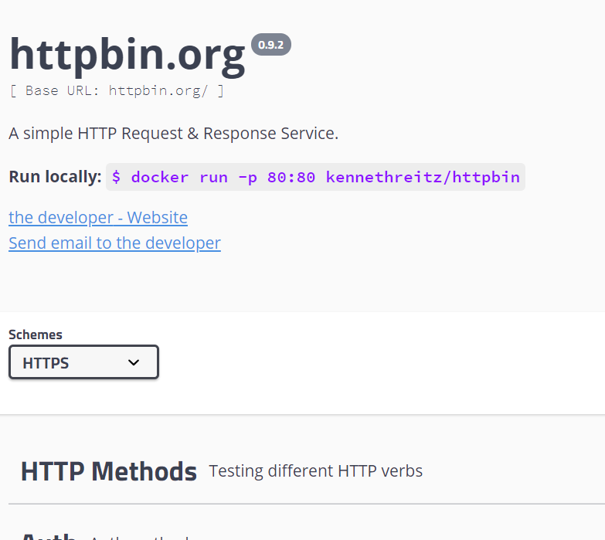
Mais uma opção para investigar HTTP...
https://httpbin.org

Slide 10
Componentes
URL
Método (GET, POST, …)
Requisição (mensagem)
Resposta (mensagem)
Códigos de status
Headers (campos)
MIME Types

Slide 11
URL
Uniform Resource Locator
Sequência de caracteres que identifica um recurso na internet
Exemplos
http://www.inf.ufg.br
http://www.w3.org

Slide 12
URL (detalhes)
https://www.google.com/search?q=ufg
Protocolo (scheme): https
Domínio (servidor): www.google.com
Path: search
Query String: q=ufg

Slide 13
Métodos
Também conhecidos por “verbos”
Repres
enta a operação que se deseja realizar com o recurso identificado pela URL
Métodos:
GET, POST, PUT, HEAD, DELETE, OPTIONS, TRACE e CONNECT.

Slide 14
Métodos
GET recuperar recurso
POST enviar/ocultar dados
HEAD apenas cabeçalho de GET
OPTIONS métodos para um dado recurso
PUT criar um recurso
DELETE remover um recurso
TRACE recebe o que é enviado

Slide 15
Códigos de status
Detalhes em http://www.w3.org/Protocols/rfc2616/rfc2616-sec10.html
1xx => informações, 100 => Continua
2xx => OK
3xx => redirecionamento
4xx => requisição não autorizada
5xx => erro do servidor

Slide 16
Campos do cabeçalho (header fields)
Accept: text/plain (conteúdo que é aceitável como resposta)
Content-Type: text/plain (formato do conteúdo do corpo)

Slide 17
MIME Types (Media Types)
Contenty-Type: text/html; charset=UTF-8
Exemplos de MIME-Types:
application/json
image/png
text/html
...

Slide 18
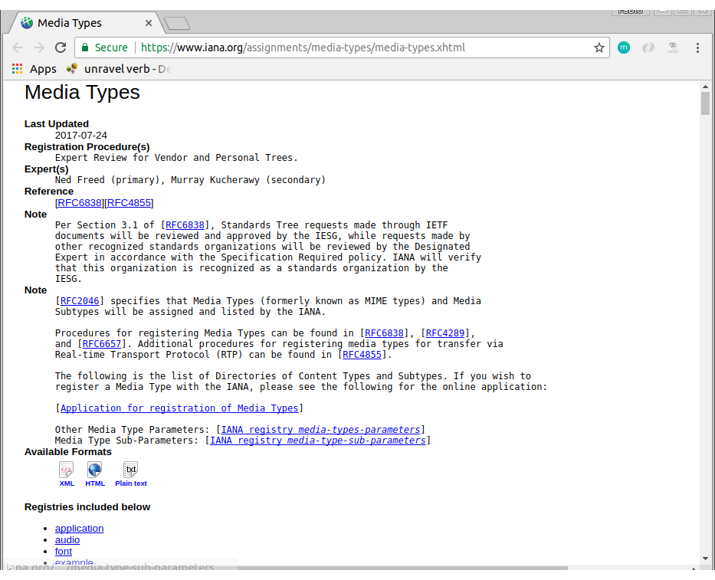
Tipos de conteúdo (Media types, antigo MIME types)
https://www.iana.org/assignments/media-types/media-types.xhtml

Slide 19
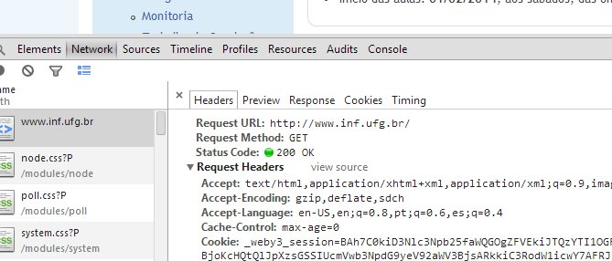
GET (http://www.inf.ufg.br)
Google Chrome [Control+Shift+I (Network)]

Slide 20
curl (curl.haxx.se) [1/3]
curl --help
curl http://cnn.com (não é o retorno que é exibido?!)
curl http://cnn.com -i (mostre os headers)
curl http://www.cnn.com (sem retorno?)
curl http://www.cnn.com -i (mostre headers)
curl http://edition.cnn.com (vem o portal…)

Slide 21
Alguma prática com curl [2/3]
curl http://cnn.com -i
301 Moved => http://www.cnn.com
curl http://www.cnn.com -i
302 Found => http://edition.cnn.com
curl http://edition.cnn.com -i
200 OK
curl http://cnn.com -i --location
Executa os três passos anteriores!

Slide 22
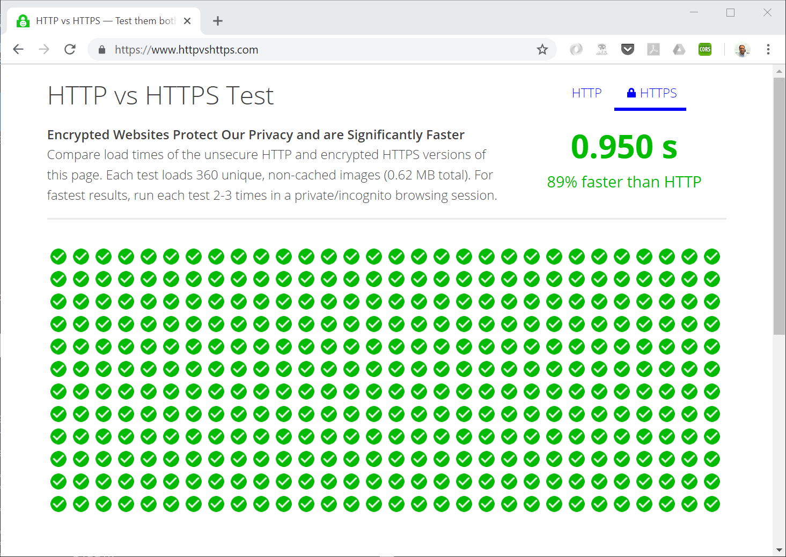

Slide 23
Considerações finais
HTTP é a base da comunicação na web.
Você agora já deve se sentir mais confiante para aprofundar em algumas questões!

